Slide 1
Soft computing
Katedra za informatiku, Fakultet tehničkih nauka Novi Sad
dr Đorđe Obradović
dr Vuk Malbaša
#3

Slide 2
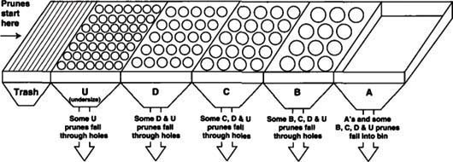
Rastojanje – sličnost
Mašina za sortiranje voća
Posle ovog procesa, u svakoj kofi se nalazi voće slične veličine.
Sličnost je definisana preko veličine.

Slide 3
Rastojanje – sličnost
Često je neophodno uspostaviti klase ekvivalencije ili topologiju nad prostorom podataka.
Identifikovati koji objekti su (efektivno) isti.
Izmeriti razdaljinu između objekata.
Potrebno je definisati šta znači jednakost i šta znači razdaljina u prostoru podataka, na osnovu čovečijeg zapažanja, razumevanja, znanja, i dakle rezonovanja o problemu.

Slide 4
Rastojanje – sličnost
t-SNE – Laurens van der Maaten, MNIST, http://distill.pub/2016/misread-tsne/

Slide 5
Rastojanje – sličnost
t-SNE – Laurens van der Maaten, MNIST 3 & 8

Slide 6
Rastojanje – sličnost
t-SNE – Laurens van der Maaten, Faces in the wild

Slide 7
Rastojanje – sličnost
t-SNE – Laurens van der Maaten
Tri grupe iz N, μ = (0,0),(-3,3),(3,3); σ=1

Slide 8
Rastojanje – sličnost
Problemi iz numerike, zaokruživanje većih tipova na manje
public class JavaApplication1 {
static int i = (int) 1.1;
static float j = (float) 1.1;
public static void main(String [] args){
if(i == j){
System.out.println("true");}
else{
System.out.println("false");};}}
public class JavaApplication1 {
static int i = (int) 1.1;
static float j = (float) 1.1;
public static void main(String [] args){
if( (i - j )<0.2){
System.out.println("true");}
else{
System.out.println("false");};}}
Štampamo true samo ako su vrednosti “==“
Štampamo true ako su vrednosti neko malo
rastojanje jedno od drugog

Slide 9
Rastojanje – sličnost
String a="milan ide u skolu";
String b="milan ide ";
String[] baza = { "u školu",
"u obdanište", "na posao" };
HARD COMPUTING
SOFT COMPUTING
foreach (string t in baza) {
string r = b + t;
if (r == a) {
Console.WriteLine(r);
break;
}
}
foreach (string t in baza) {
string r = b + t;
int d = LevenshteinDistance(r, a);
if (d <= 1) {
Console.WriteLine(r);
break;
}
}
SAMO AKO JE TAČNO!
MOŽE I PRIBLIŽNO!

Slide 10
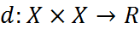
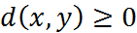
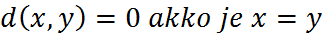
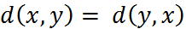
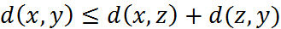
Metrika – funkcija rastojanja
Klasična metrika ili funkcija rastojanja definiše udaljenost između svih objekata iz nekog skupa.
Skup sa mettrikom se zove metrički prostor. Metrika indukuje topologiju nad skupom.
Metrika definisana nad skupom X mora zadovoljavati sledeće uslove:
1.
2.
3.
4.
Notes:
Citat je u literaturi

Slide 11
Metrika – funkcija rastojanja
između brojeva: Koji tip podataka se koristi da se predstavi broj, u kom kontekstu se broj koristi, efektivno poređenje.
između vektora: Serijalizacijom skoro sve podatke možemo predstaviti u obliku vektora: stringove, slike ili zvuk.
između funkcija: Da li se preklapaju domeni? Rasponi? Kako porediti funkcije sa drugačijim brojem parametara?
između grafova: Kako usupostaviti metrički prostor, kada fizička udaljenost nije značajna? Koji atributi jesu?
između objekata: kakvo znanje imamo o objektima? Na koji način definišemo slične? Iste? Da li naša metrika zadovoljava nejednakost trouglova? Domenski simisao?

Slide 12
Približno poređenje stringova
“Metrika” u prostoru gde su elementi stringovi
Korisno kada nam treba soft poređenje između stringova
Rastojanja:
Hamming
Broj bitova koji se razlikuju
Levenshtein
Broj operacija za transformaciju jednog u drugi
Needleman–Wunsch algorithm
Poravnavanje sekvenic proteina ili nukleotida
Smith–Waterman algorithm
Otkrivanje zajedničkih podstringova
Soundex
Algoritam za indeksiranje imena po izgovoru na engleskom jeziku
Jaro–Winkler distance
Algoritam za otkrivanje sličnih duplikata u automatski prikupljenim podacima

Slide 13
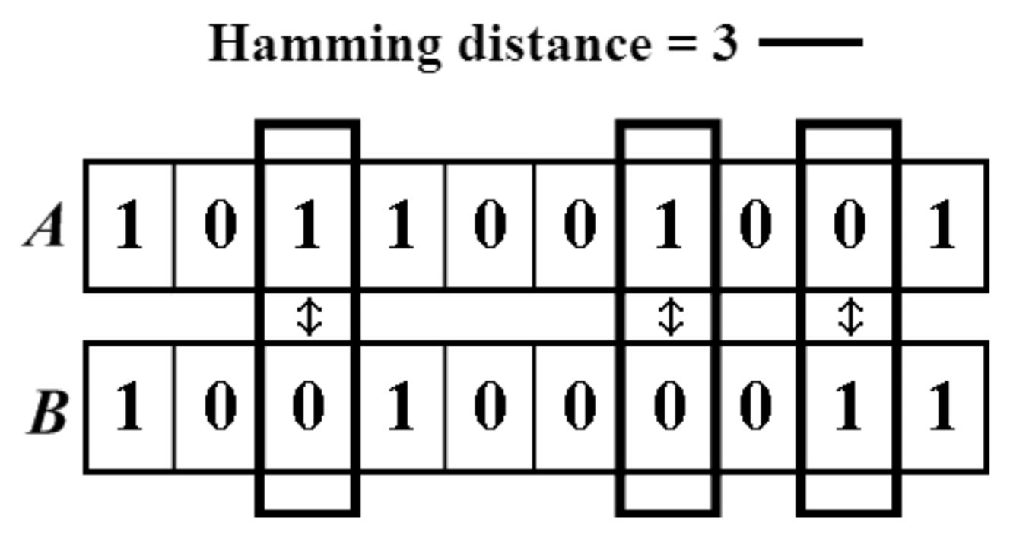
Hamming rastojanje
Broj bitova koji se razlikuju?
Vreme izvršavanja?
Python implementacija
def hamming_distance(s1, s2):
assert len(s1) == len(s2)
return sum(ch1 != ch2 for ch1, ch2 in zip(s1, s2))

Slide 14
Levenshtein rastojanje
Mera razlike između dva niza (slova, brojeva ili objekta)
Nema ograničenje da broj elemenata mora biti isti u oba niza
Minimalan broj operacija koje treba obaviti da se jedan string transformiše u drugi
Klasična pretraga koju smo radili na ORI
Koristimo dinamičko programiranje da bi svaki medju-rezultat računali samo jednom. Koje je vreme izvršavanja?

Slide 15
Levenshtein rastojanje
Minimalan broj operacija kojima treba izmeniti karaktere jednog stringa da bi se transformisao u drugi
Moguće operacije su:
dodavanje
brisanje
zamena
Primer:
Tehnika | dodavanje | Tehnička
Tehnička | brisanje | Tehnika
Tehnička | zamena | Tehnički

Slide 16
Levenshtein rastojanje
ubacivanje
izmena
 |  | Z | R | E | N | J | A | N | I | N
 | 0 | 1 | 2 | 3 | 4 | 5 | 6 | 7 | 8 | 9
Z | 1 | 0 | 1 | 2 | 3 | 4 | 5 | 6 | 7 | 8
R | 2 | 1 | 0 | 1 | 2 | 3 | 4 | 5 | 6 | 7
E | 3 | 2 | 1 | 0 | 1 | 2 | 3 | 4 | 5 | 6
N | 4 | 3 | 2 | 1 | 0 | 1 | 2 | 3 | 4 | 5
A | 5 | 4 | 3 | 2 | 1 | 1 | 1 | 2 | 3 | 4
N | 6 | 5 | 4 | 3 | 2 | 2 | 2 | 1 | 2 | 3
1 | 7 | 6 | 5 | 4 | 3 | 3 | 3 | 2 | 2 | 3
N | 8 | 7 | 6 | 5 | 4 | 4 | 4 | 3 | 3 | 2

Slide 17
Levenshtein rastojanje
public int LevenshteinDistance(string s, string t)
{
int m = s.Length; int n = t.Length;
int[,] d = new int[m + 1, n + 1];
for (int i = 0; i < m + 1; i++)
for (int j = 0; j < n + 1; j++) d[i, j] = 0;
for (int i = 1; i <= m; i++)
d[i, 0] = i;
for (int j = 1; j < n + 1; j++)
d[0, j] = j;
Inicijalizacija matrice d
Ovo su trivijalna rešenja

Slide 18
Levenshtein rastojanje
Vreme izvršavanja? O(n*m)
for (int j = 1; j <= n; j++)
{
for (int i = 1; i <= m; i++)
{
if (s[i - 1] == t[j - 1])
{
d[i, j] = d[i - 1, j - 1];
}
else
{
d[i, j] = Math.Min(Math.Min(
d[i - 1, j] + 1, //BRISANJE
d[i, j - 1] + 1), //DODAVANJE
d[i - 1, j - 1] + 1); //ZAMENA
}
}
}
return d[m, n];
}
for (int j = 1; j <= n; j++)
{
for (int i = 1; i <= m; i++)
{
if (s[i - 1] == t[j - 1])
{
d[i, j] = d[i - 1, j - 1];
}
else
{
d[i, j] = Math.Min(Math.Min(
d[i - 1, j] + 1, //BRISANJE
d[i, j - 1] + 1), //DODAVANJE
d[i - 1, j - 1] + 1); //ZAMENA
}
}
}
return d[m, n];
}
Ako je isti karakter, onda cena ostaje ista, i krećemo se dijagonalno na dole
Deo rezultata je prethodno izračunat u d
Cena operacija
Može biti različita

Slide 19
Levenshtein rastojanje
Cena operacije može da zavisi od raznih svojstava stringova koji se porede na osnovu prethodnog znanja o problemu i podacima koje treba obraditi
Dodavanje samoglasnika 0.5
Dodavanje suglasnika 1
Zamena č u c 0.2
Zamena klova k i r 1
Za specifične domene su korisne i druge operacije kao što je transpozicija
AC <--->CA

Slide 20
Levenshtein rastojanje
Na koji način treba vrednovati operacije?
Da li je moguće statistički utvriditi najbolje efektivne cene za neki skup problema?
No free lunch teorema
Ako je algoritam posebno pogodan za jednu klasu problema onda je ekvivalentno nepogodan za neku drugu klasu problema.
Što više pilagođavamo algoritam nekom specifičnom skupu podataka, to on postaje manje prilagođen nekom drugom skupu.

Slide 21
Primena rastojanja između stringova
Problem: Traženje duplikata u registru ulica
Ulice u istom šifarniku
Hajduk Stanka
Hajduk Stanka
Hajduk Stanka
Hajduk Veljka
Hajduk Veljka
Hajduk Veljka
Hajduk Veljka
Hajduk Veljka
Hajduk Veljka
Hajduk Veljka
HAJDUK VELJKA
Hajduk Veljkov venac
Hajduk Veljkova
Hajduk Veljkova
Hajduk Veljkova
Hajduk Veljkova
HAJDUK VELJKOVA
Hajduk Veljkova
Hajduk Veljkova
Frano Supilo
Franja Kluza
Franje Kluza
Franje Stefanovića
Franje Stefanovića
Franje Štefanović
Franje Štefanovića
Franje Štefanovića
Franje Štefanovića
Franje Štefanovića
FRANJE ŠTEFANOVIĆA
2 oktobra
2. oktobar
2. Oktobar
2. oktobar
2. oktobar
2. Oktobara
2. OKTOBRA
2. oktobra
2. Oktobra
2. OKTOBRA
2. Oktobra
2.Oktobra
2.Oktobra
DR MLADENA STOJANOVIĆA
DR BRANKA MANOJLOVIĆA
Dr Đorđa Joanovića
DR ĐORĐA JOANOVIĆA
DR Đorđa Jovanovića
DR ĐORĐA LAZIĆA
DR IVANA RIBARA
DR JANKA BULJIKA
Dr Janka Gombara
Dr Jovana Cvijića
Dr Kasapinovića
dr Laze Kostića
Dr Luke Mardešića
Dr Mijatovića
DR MLADENA STOJANOVIĆA
Dr Mladena Stojanovića
Dr Ribara
Dr Ribara
DR SVETISLAVA KASAPINOVIĆA
Dr Svetislava Kasapinovića
DR SVETISLAVA KASAPINOVIĆA
ĐORĐA RAJKOVIĆA
Đorđa Rajkovića
Đorđa Rajkovića
Đorđa rajkovića
Đorđa Rajkovića
đorđa Serevickog
ĐORĐA SERVICKOG
Đorđa Servickog
Đorđa Servickog
ĐORĐA VOJNOVIĆA
Đorđa Vojnovića
Đorđa Vojnovića
ĐORĐA VOJINOVIĆA
ĐORĐA VOJNOVIĆA
GENERALA DRAPŠINA
Generala Drapšina
Generala Emanuela Arsenijevića
Generala Petra Drapšina
Generala Šefanika
Generala Vasića
Generala Vasića
Generala Vasića
Georgi Dimitrova
GEORGI DIMITROVA
Georgi Dimitrova
Georgi Dimitrova
Georgi Dimitrova
GEORGI DIMITROVA
Georgi Dimitrova

Slide 22
Primene
Protein alignment
Primarna struktura se sastoji od mara iz ograničene azbuke (A)denin, (C)itozin, (G)uanin, (T)imin
Primarna struktura indukuje funkciju zato što diktira oblik proteina
Ako pronađemo delove primarne strukture proteina koji se preklapaju onda su to dobri kandidati za funkcionalno preklapanje
Ponekad je cilj da se pronađu sekvence koje se ne preklapaju u istraživanju poremećaja i bolesti

Slide 23
Otvorena pitanja
Kao definisati metriku u nekom prostoru?
Kod poređenja vektora da li je važnija amplituda ili ugao? Consine similarity za text mining gde pojmovi mogu imati drugačiju magnitudu popularnosti ali slično značenje. Videti Pearson koeficijent korelacije.
Da li se rastojanje između niza slova može koristiti kao mera sličnosti ako znamo da je važna osobina slična zvučnost izgovora na specifičnom jeziku?
Da li je moguće i na koji način preslikati diskrente reči u neki kontinualni prostor gde metrike imaju semantički značaj! Videti word2vec.

Slide 24
Otvorena pitanja
Jedan pristup: učiti iz primera
Analiziramo kako je došlo do razlike između sekvenci
Ručno ocenimo sledeća rastojanja
Parovi stringova | Razlog za razliku
dečiji, deciji | Tastatura?
brastva, bratstva | Pravopis?
jabuka, Jamuka | ???
Jul, jun | Pravopis?
Yrenjanin, Zrenjanin | Tastatura?
Mesnica, Mesara | Područje?
Predškolski, Pretškolski | Pravopis?
Novom Sadu, Novi Sad | Gramatika?

Slide 25
Otvorena pitanja
Da li iz drugih podataka o korisniku možemo izvići zaključke o optimalnoj ceni operacija?
Da li iz podataka o načinu broju operacija za pojedine reči možemo da naučimo neke druge osobine korisnika?
Za vežbu implementirati Hamming ili Levenshtein rastojanja u programskom jeziku po izboru.

Slide 26
Otvorena pitanja
Kako pretraživati da li je reč u rečniku?
Implicinto О(1) rešenje je ako koristimo hash table odnosno dictionary klasu nekog programskog jezika.
Dat skup slova S, u kome se nalaze slova azbuke nula ili više puta. Videti Scrabble problem.
Kako pronaći najdužu reč u datom rečniku D koja samo koristi slova iz S?
Sortirajmo pojedinačno sve reči iz S i D, a potom reči iz D. Ovo dozvoljava binarnu pretragu kandidata za S u D
Ova predjenja sortiranih stringova su linearna, ova metoda je pogodna za poređenje dugačkih sekvenci
Drastično smanjen broj kandidata koje kasnije možemo detaljnije porediti

Slide 27
Otvorena pitanja
Kako porediti funkcije?
Važno je znati domen primene da bi mogla da se uspostavi metrika.
Kada nije moguće uspostaviti metriku, zbog ne ispunjenog uslova o ne jednakosti trouglova, često je moguće uspostaviti funkciju razdaljine.
Pošto je svet često opisan statističkim distribucijama da li je moguće porediti distribucije? Videti KL divergence.

Slide 28
Otvorena pitanja
Kako porediti grafove?
Koje osobine grafova su bitne za domen problema?
Da li postoje specijalni uslovi?
Big data/Social network?
Ako se koriste pravi podaci da li postoji etički askpet? Kako zaštititi privatnost pojedinaca čiji bi podaci mogli biti dostupni?
Kako privatne kompanije mogu da koriste podatke? Videti road congestion on google maps.

Slide 29
Otvorena pitanja
Kako porediti geometrijske oblike?
Ljudska percepcija oblika može biti drugačija od objektivne, kao na primer optičke varke.
Da li postoje delovi slike koji su zajednički ili česti?
Na koji način efikasno identifikovati ovakve delove?
Kako da iskoristimo znanje o poreklu slike u korist rezonovanja o njoj?
Primer: Eksperiment za prirodne slike

Slide 30
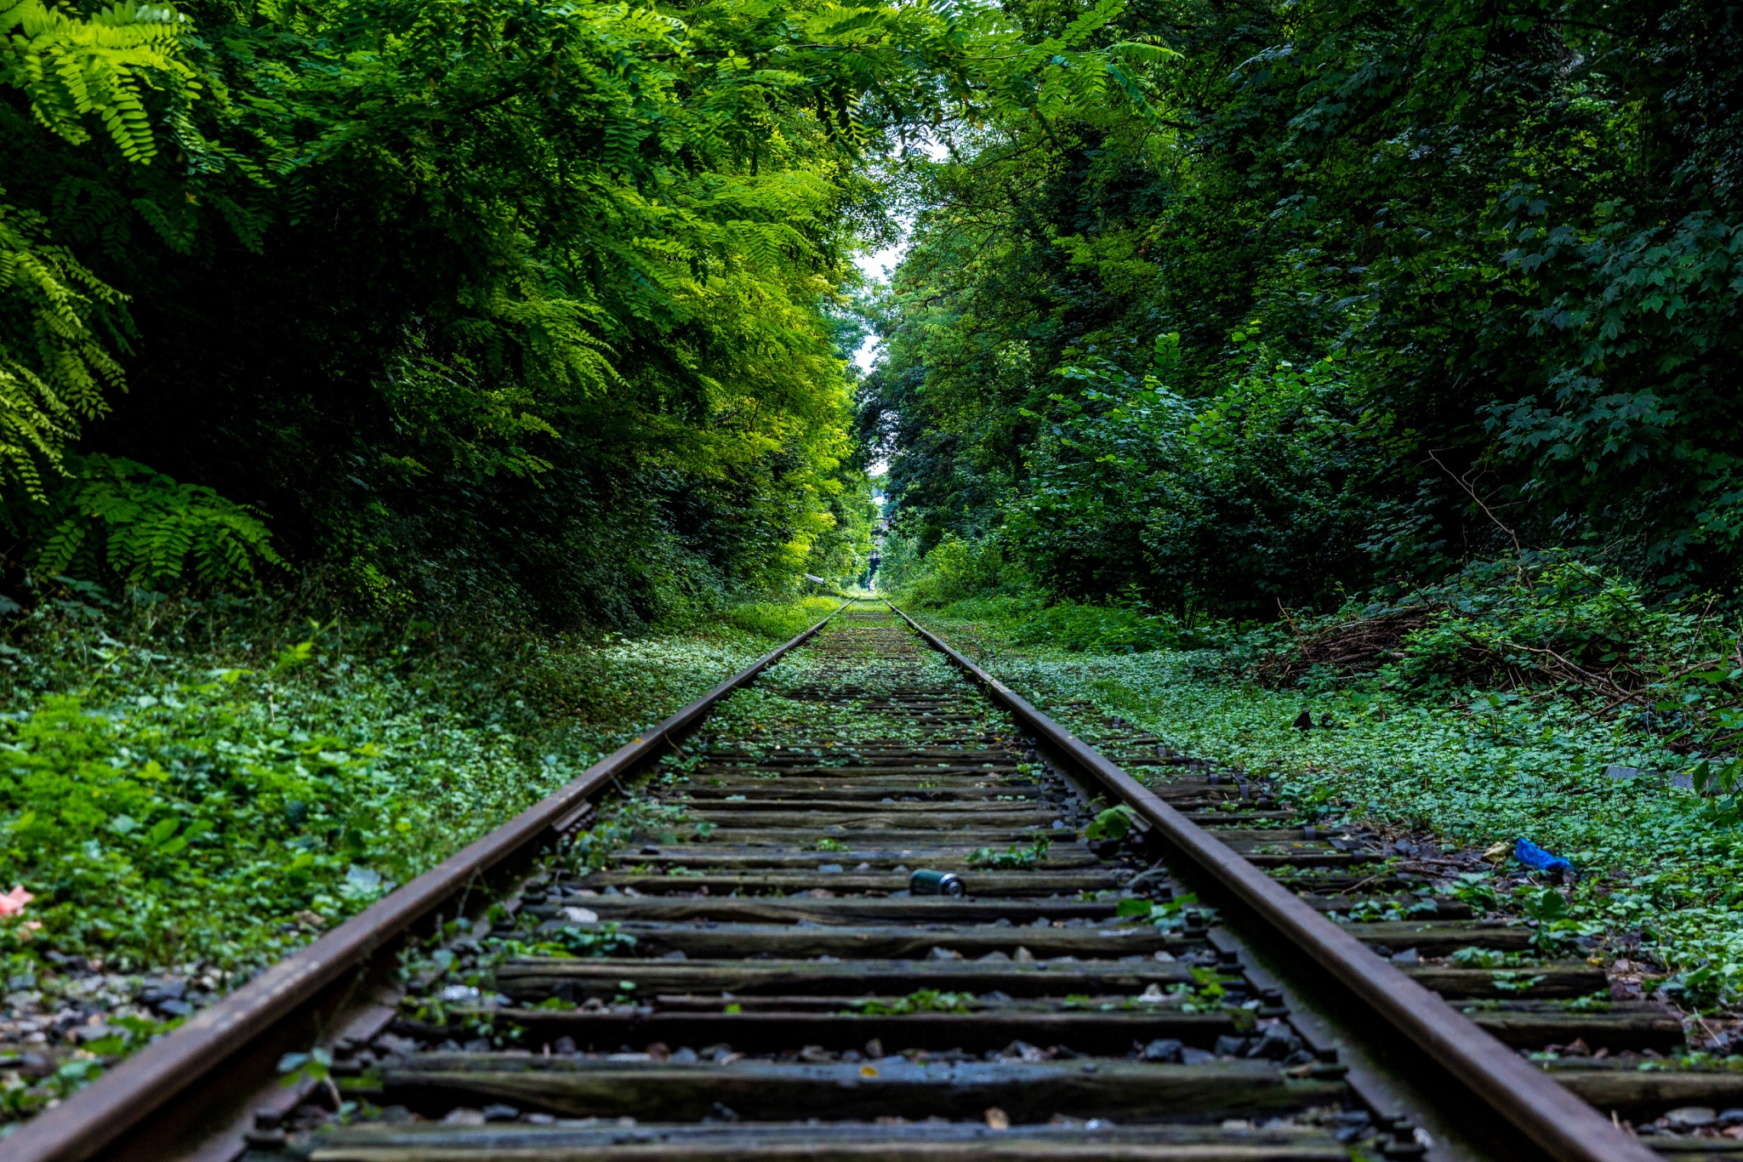
Primer: Prirodne slike

Slide 31
Primer: Prirodne slike
Izdvojimo skup 1000 pod-slika originalne slike.
To možemo na sledeći način (m):
x = rgb2gray(imread('nature-forest-industry-rails.jpg'));
f = [];
for i = 1:1000
cx = randi(size(x,1))-20;
cy = randi(size(x,2))-20;
patch = x(cx:cx+19,cy:cy+19);
f{i} = patch(:);
end
f = cell2mat(f);
Ovde smo vektorizovali deo slike Pretvorili smo 2D deo slike u 1D vektor tako što smo redom poređali kolone

Slide 32

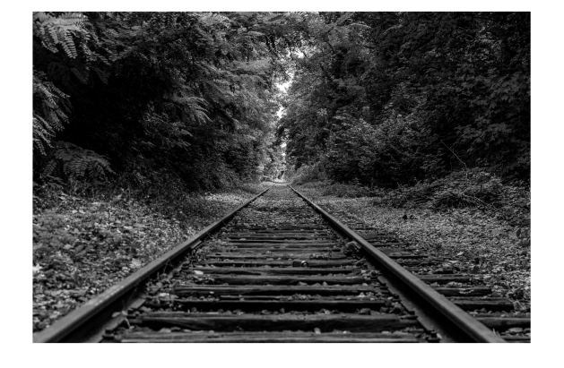
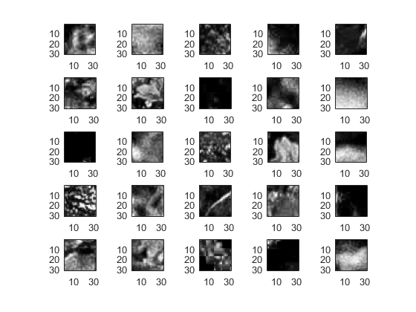
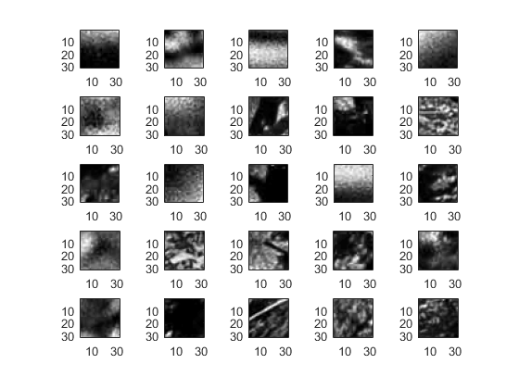
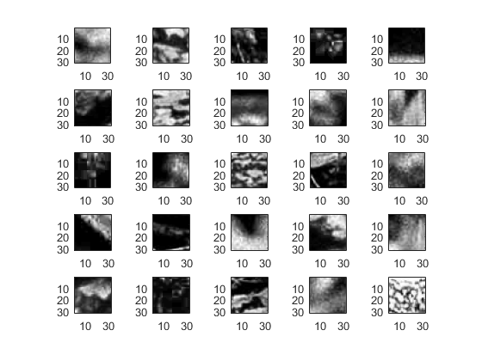
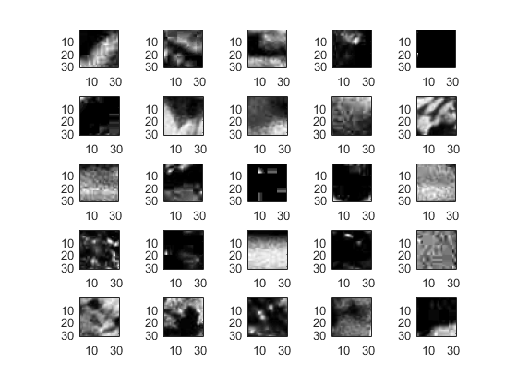
Statistička analiza slike
Pretvorimo sliku u 2D crno belu
Izdvojimo 20x20 pixela random delove
Image patches
Uradimo korelaciju između piksela nad skupom image patches

Slide 33
Primer: Prirodne slike
Ako izačunamo korelaciju između piksela u slici dobijamo sledeću strukturu.
Vredsnosti piksela koji su blizu su vise korelisane nego vrednosti piksela koji su udaljeni
Ova matrica korelacije se pojavljuje u eksponencijalnim distribucijama i karakteristrična je za snažnu prostornu strukturu
Korelacija između bližih piksela
Korelacija između daljih piksela

Slide 34
Primer: Prirodne slike
Martrica koja je inverzna matrici korelacije, često zvana matrica tačnosti, upadljivo prikazuje prostornu strukuru.
Ova struktura je sparse.
Videti multivariate Gaussian i low pass filter
Struktura je zapisana po dijagonali
zato što opisuje susede svakog piksela
inv(corr(x))=

Slide 35
Primer: Prirodne slike
Kako iskoristiti ovo znanje o prirodnjim slikama?
Kada pokušavamo da automatski izoštrimo sliku onda tražimo onu čija je distribucija najsličnija oštroj slici, sa velikom varijansom
Kod pretraživanja slike, ako želimo da zanemarimo relativni raspon vrednosti piksela u poređenju, mogu se koristiti mere kao kosinusna udaljenost
Jedan pristup je modelovati slike kao normalnu distribuciju sa više promenljivih nad vrednostima piksela.
Tada je prethodna matrica Σ⁻¹ predstavlja matricu preciznosti za Naivni Bajes model.. Videti multi variate normal.

Slide 36
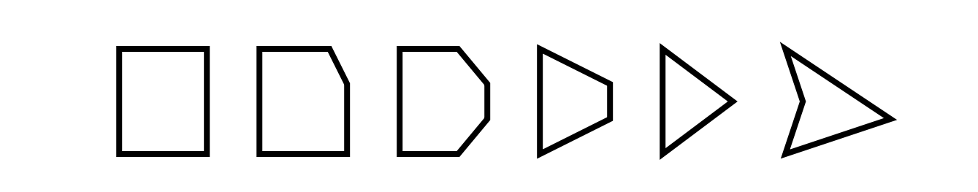
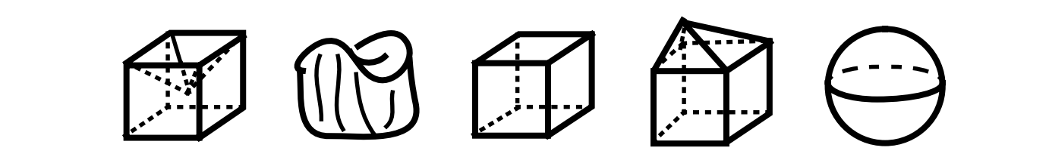
Primer: Konture
Na koji način opisati posepeni prelaz is oblika na levoj strani u oblik na desnoj?
Koje od ovih figura su slične i u kojoj meri?
Heung-yeung Shum Martial Hebert Katsushi Ikeuchi

Slide 37

Primer: figure i delimično preklapanje
Na koji način izmeriti i opisati sličnosti između sledeće tri figure.
Remco C. Veltkamp

Slide 38
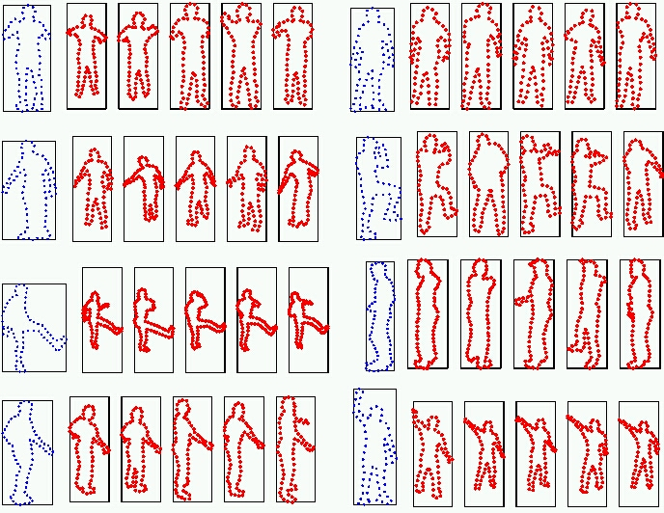
Primer: siluete
Kako iz video snimka izdvojiti siluete?
Kako izabrati reprezentaciju za siluetu osobe, tako da je pogodna za prepoznavanje specifičnih postupaka?
Na koji efektivan način možemo grupisati siluete?
Kristen Grauman and Trevor Darrell

Slide 39
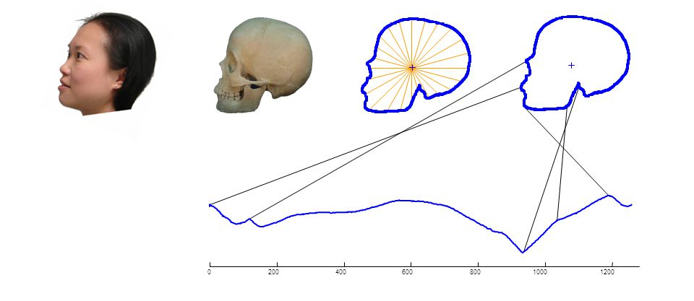
Primer: figure i izdvajanje siluete
Konturu neke figure iz videa je moguće pretvoriti u u 1D signal.
Ovakvi signali su pogodni za metrike i poređenja.
Li Wei Eamonn Keogh Xiaopeng Xi

Slide 40

Primer: trendovi se mogu menjati kroz vreme i prostor
M.C.Escher

Slide 41
K-NN Intuicija
Problem klasifikacije
Dat je niz objekata X = [x₁, x₂, … x_{N}] ili primera kojima je pridružena klasa ili obeležje Y = [y₁, y₂,… y_{N}].
Kada stigne novi primer x* kako dodeliti klasu y*?
Intuicija za rešenje
Objekat je na nekin način predstavljen na računaru. Obično je u pitanju vektor bajtova koji opisujemo sa x_{i}.
Način predstavljanja definiše reprezentaciju.
Moguće su različite reprezentacije.
Da li postoji dobra mera razdaljine za taj način predstavljanja odnosno reprezentaciju? Euklidska ili Gausova razdaljina se najčešće koriste.
Nađimo objekat x⁺ koji je najsličniji novom primeru x* i dodelimo novom primeru njegovu klasu y*=y⁺
Možemo naći nekoliko najbližih objekata [x₁⁺, x₂⁺,… x_{k}⁺ ] i dodeliti naj zastupljeniju klasu novom primeru (videti k-nearest neighbor).

Slide 42
KNN Primer
10 najbližih primera u X
Nov primer x*

